Slide 1
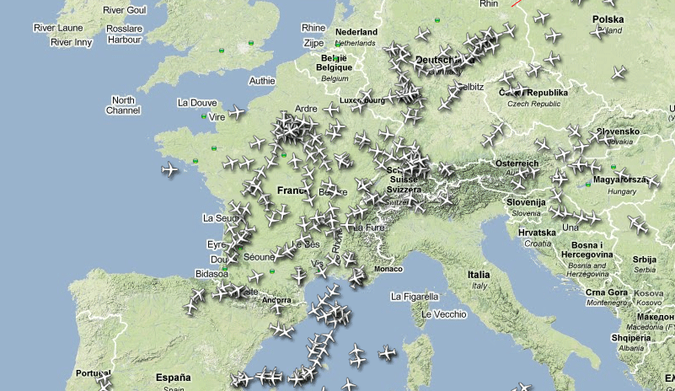
Gestion du trafic aérien

Slide 2
Plan
-Gestion du trafic aérien
-Problématique
-Solution Proposé
-Difficulté
-Démonstration

Slide 3

Les annulations les retards et aussi l’ensemble des trafics aériens est le grand bazar du transport aérien .Afin de faire face à ces perturbations la gestion du trafic aérien est la seule solution pour minimiser le taux de ces perturbations .
La gestion du trafic aérien est l'ensemble des activités menées pour assurer la sécurité et la fluidité du trafic aérien., la gestion du trafic aérien inclut les services de la circulation aérienne, la gestion des flux de trafic et des capacités, et la gestion de l'espace aérien.

Slide 4

Problématique ?
L’Aéroports de US (US) fait en effet face à un trafic aérien en constante augmentation annuellement mais en parallèle à un nombre croissant de dysfonctionnements : retards, annulation de vols, passagers qui passent la nuit à l’aéroport, …, et à d'éventuels autres problèmes qui ont des effets néfastes pour le secteur du transport aérien .

Slide 5
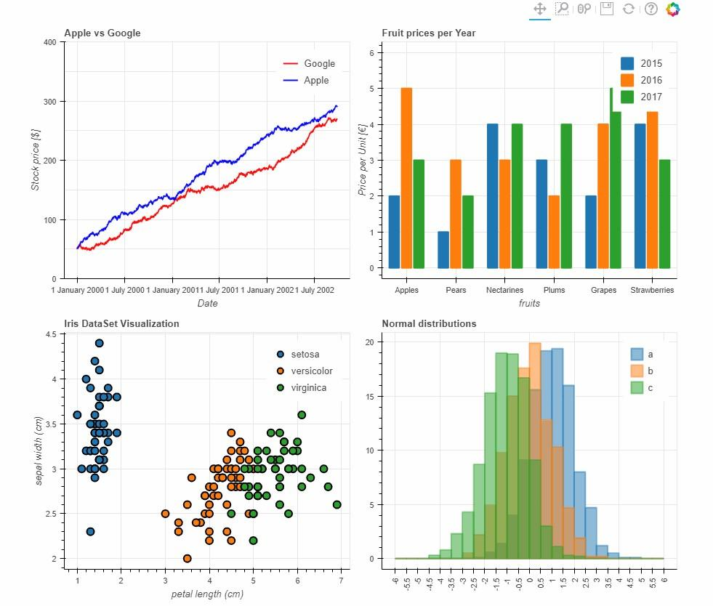
Solution proposé
A l’aide de la base de donnée DP du donnée passé du système ADP nous avons proposé un ensemble de diagramme représentatif permettent de prévoir l’ensemble des problèmes qui existent et ainsi pour se préparer ou aider à prendre une décision sur la situation .
Au niveau technique:
les principaux aspects de python couverts tout au long du cahier sont:
Visualisation: matplolib, seaborn, fond de cartee
Manipulation de données: pandas, numpy
Modélisation: sklearn, scipy
Définition de classes: régression, figures
Visualisation des données : Power Bi
Base de donnée : MySql

Slide 6
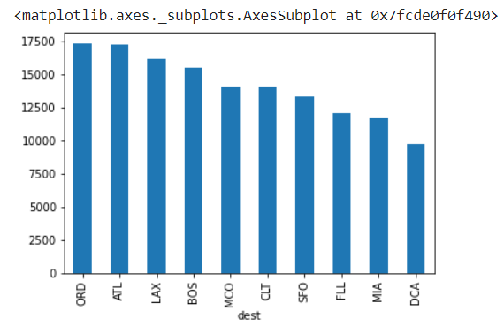
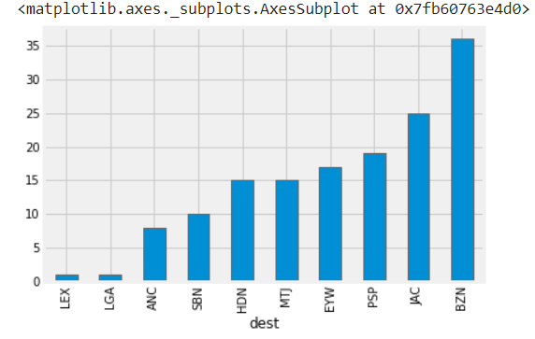
les 10 destinations les plus prisées
les 10 destinations les moins prisées :

Slide 7
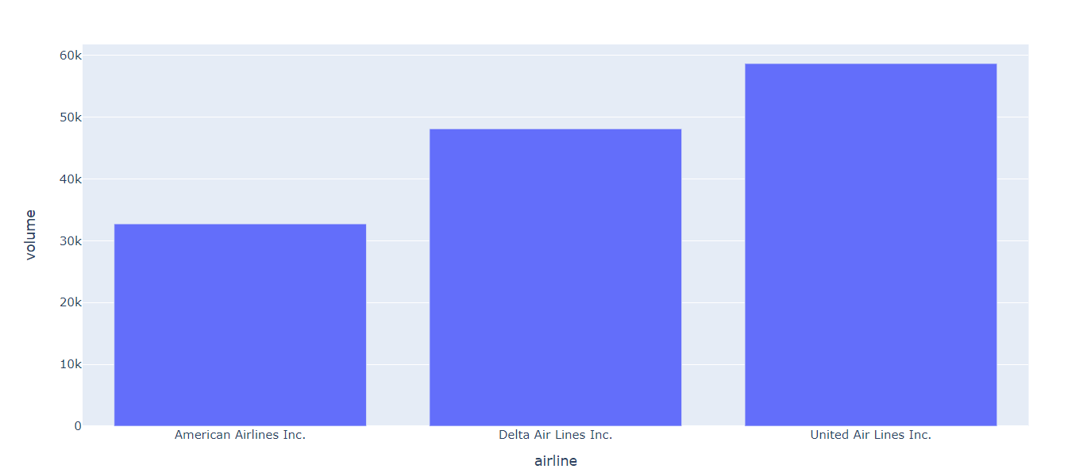
les vols exploités par United, American ou Delta :
The volumes :
American Airlines Inc. 32729
Delta Air Lines Inc. 48110
United Air Lines Inc. 58665

Slide 8

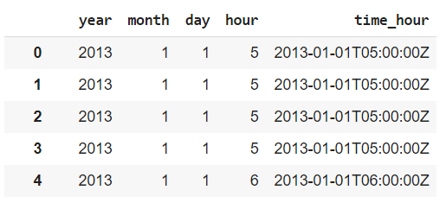
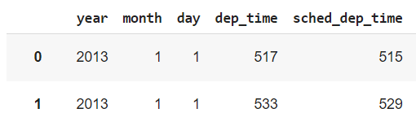
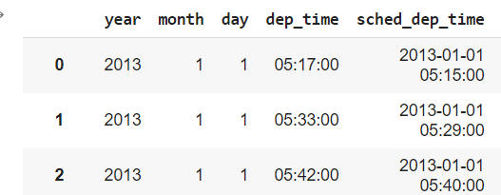
Cleaning est une étape importante de l’analyse de données. Elle consiste à nettoyer les données afin de les préparer à l’analyse.
YEAR, MONTH, DAY et DAY_OF_WEEK. Python propose le format datetime qui est vraiment pratique pour travailler avec des dates et des heures
Dans la variable SCHEDULED_DEPARTURE, l'heure du décollage est codée comme un flotteur où les deux premiers chiffres indiquent l'heure et les deux derniers, les minutes. Ce format n'est pas pratique ,pour cela on fusionne l'heure du décollage avec la date de vol.

Slide 9
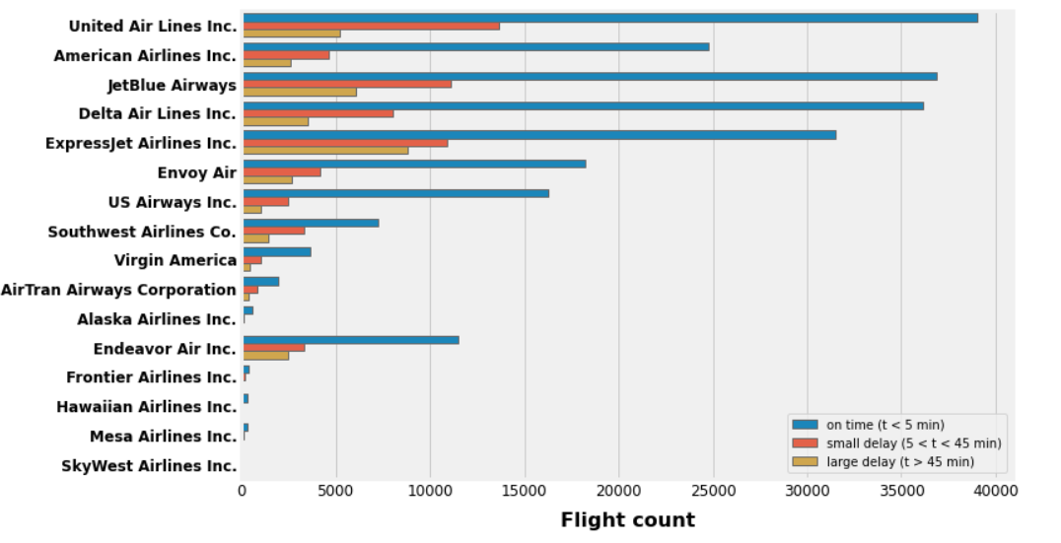
Classement les compagnies aériennes en fonction de leur ponctualité:
Le nombre de vols n'est pas la principale raison de ces retards Si une compagnie aérienne a un grand volume de retards sur de courtes term, cela signifie qu'elle aura des retards plus longs.

Slide 10
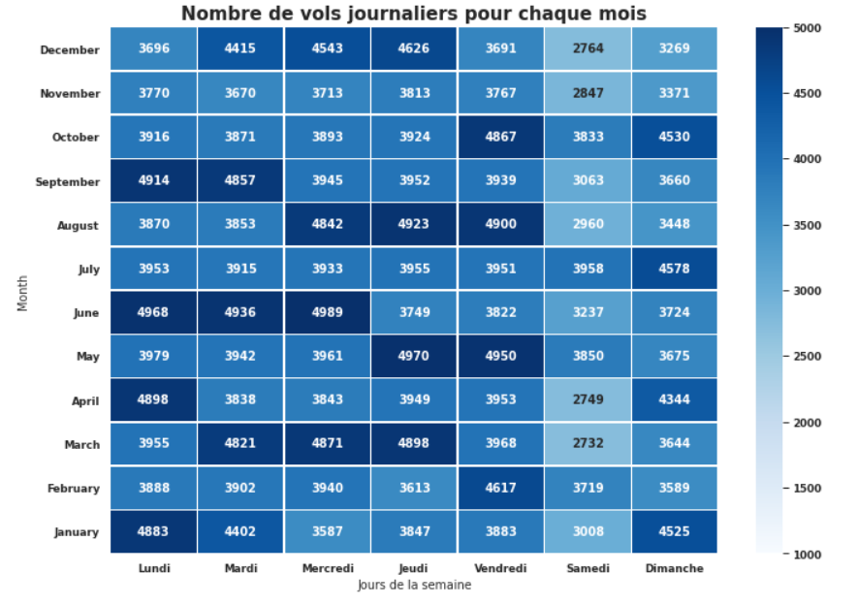

Slide 11
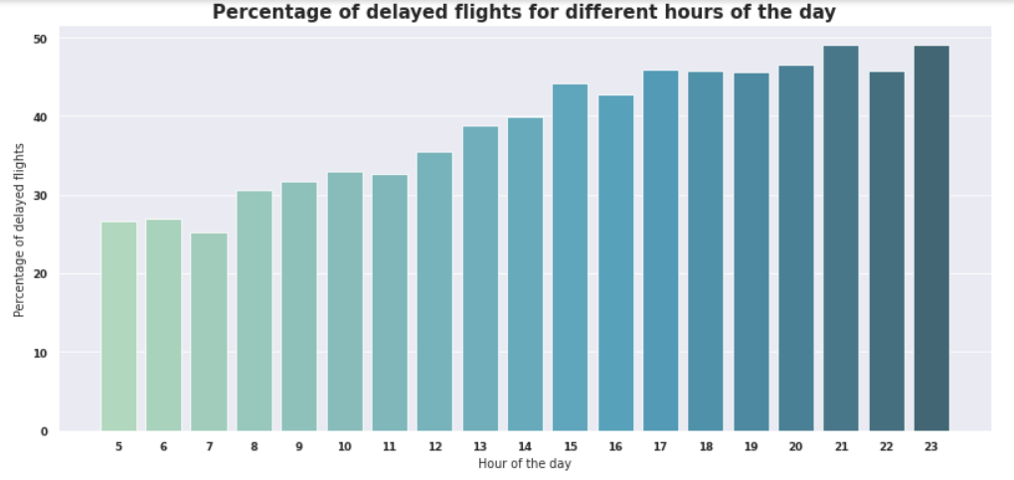
Un vol est considéré comme retardé si son heure d'arrivée réelle est plus de 15 minutes plus tard que l'heure d'arrivée prévue.

Slide 12

Visualisation Power Bi
- retard moyen par date et par compagnie aérienne
- diagramme à secteurs pour le retard moyen par compagnie aérienne
- carte de chaleur pour les vols
- barplot de retard par origine

Slide 13
Démonstration

